Slide 1
Лекция 1
Часть 3. ООП

Slide 2
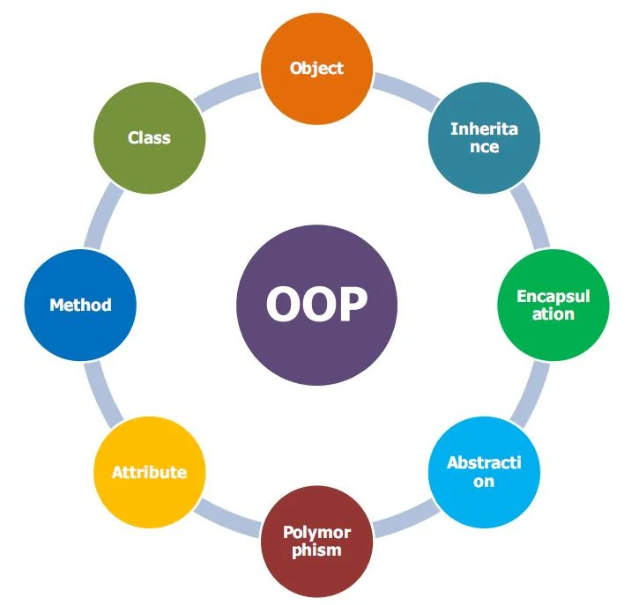
OOP
ООП - парадигма программирования на основе описания типов предметной области и их взаимодействия, представленных как экземпляры классов, которые образуют иерархию наследования
ООП - подход к написанию кода, который основывается на объектах, а не на функциях и процедурах.
Принципы ООП:
Наследование
Инкапсуляция
Полиморфизм
Абстракция
C# - мультипарадигмальный язык, но
в первую очередь объектно-ориентированный

Slide 3
classes & interfaces
Класс – шаблон для создания объектов. Он определяет свойства, методы и поведение объектов.
Интерфейс - ссылочный тип, который может определять некоторый функционал - набор методов и свойств без реализации*.
* В текущей версии языка интерфейс уже может включать в себя имплементацию.
Class – в C# это ссылочный тип данных, наследник object, который может содержать поля, проперти, методы, индексы, операторы, конструкторы, статические члены и финализаторы.
public class SampleClass
{
//constructor
public SampleClass(int seed)
{
Random rnd = new Random(seed);
_id = rnd.Next(1, 13);
}
//field
private int _id;
//property
public string Name { get; set; } = "something";
//method
public void DoSomething(int parameter)
{
if (parameter >= _id)
{
Console.WriteLine("Something is done");
return;
}
Console.WriteLine("something else is done");
}
}
var obj = new SampleClass(42) { Name = "sample object" };
var obj2 = obj;
public interface ISampleInterface
{
public void SampleMethod();
}
class ImplementationClass : ISampleInterface
{
public void SampleMethod()
{
Console.WriteLine("We are actually doing something here");
}
}

Slide 4
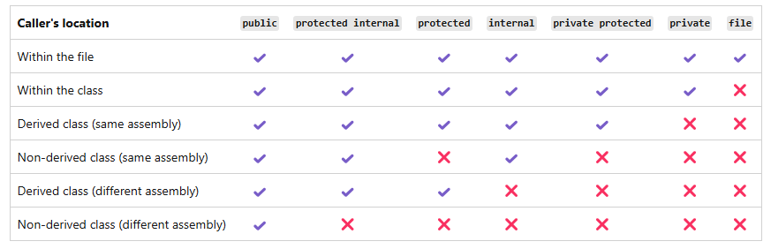
access modifiers
public class SampleClass
{
//constructor
public SampleClass(int seed)
{
Random rnd = new Random(seed);
_id = rnd.Next(1, 13);
}
//field
private int _id;
//property
public string Name { get; set; } = "something";
//method
public void DoSomething(int parameter)
{
if (parameter >= _id)
{
Console.WriteLine("Something is done");
return;
}
Console.WriteLine("something else is done");
}
}
public - доступен любому коду из любой сборки*,
private – доступен только коду из того же класса,
protected – доступен только коду из того же класса и его наследникам,
internal – доступен только коду из той же сборки*,
protected internal - доступен только коду из той же сборки* или наследнику из любой сборки*
private protected – доступен только коду из того же класса и наследникам из той же сборки*
file - доступен только коду из того же файла исходного кода.
*сборка (assembly) – результат одной компиляции одного или нескольких исходников, т.е. .exe,.dll

Slide 5
inheritance
Наследование – концепция, согласно которой можно создавать новые классы, которые будут переиспользовать, расширять или модифицировать поведение, описанное в уже существующих классах.
В C# наследование одиночное, но можно имплементировать несколько интерфейсов.
public interface ISampleInterface
{
public void SampleMethod();
}
public interface IAnotherInterface
{
public void AnotherMethod();
}
public class BaseClass
{
public virtual void YetAnotherMethod()
{
Console.WriteLine("YetAnotherMethod is called from BaseClass");
}
}
public class DerivedClass : BaseClass, ISampleInterface, IAnotherInterface
{
public void AnotherMethod()
{
Console.WriteLine("AnotherMethod is called from DerivedClass");
}
public void SampleMethod()
{
Console.WriteLine("SampleMethod is called from DerivedClass");
}
}
var obj = new DerivedClass();
obj.AnotherMethod();
>> AnotherMethod is called from DerivedClass
obj.SampleMethod();
>> SampleMethod is called from DerivedClass
obj.YetAnotherMethod();
>> YetAnotherMethod is called from BaseClass
Ключевое слово virtual указывает на то, что член класса доступен для изменения в его потомках

Slide 6
override & new
new и override – ключевые слова, при помощи которых можно задать поведение методов в классе-наследнике.
override расширяет virtual метод базового класса.
new скрывает доступный метод базового класса.
BaseClass baseClass = new();
OverrideInheritor overrideInheritor = new ();
NewInheritor newInheritor = new();
baseClass.Method();
>> BaseClass Method
overrideInheritor.Method();
>> OverrideInheritor Method
newInheritor.Method();
>> NewInheritor Method
public class BaseClass
{
public virtual void Method()
{
Console.WriteLine("BaseClass Method");
}
}
public class OverrideInheritor: BaseClass
{
public override void Method()
{
Console.WriteLine("OverrideInheritor Method"); ;
}
}
public class NewInheritor : BaseClass
{
public new void Method()
{
Console.WriteLine("NewInheritor Method");
}
}
BaseClass baseClass = new();
BaseClass overrideInheritor = new OverrideInheritor();
BaseClass newInheritor = new NewInheritor();
baseClass.Method();
>> BaseClass Method
overrideInheritor.Method();
>> OverrideInheritor Method
newInheritor.Method();
>> BaseClass Method

Slide 7
encapsulation
Инкапсуляция - скрытие внутреннего состояния и функций объекта и предоставление доступа только через открытый набор функций.
public class MusicApp
{
private List<string> _favoriteSongs = new();
public void AddToFavorites(string songName)
{
if (string.IsNullOrEmpty(songName) || _favoriteSongs.Contains(songName))
throw new ArgumentException("Было передано некорректное значение");
_favoriteSongs.Add(songName);
}
public void RemoveFromFavorites(string songName)
{
if (string.IsNullOrEmpty(songName) || !_favoriteSongs.Contains(songName))
throw new ArgumentException("Было передано некорректное значение");
_favoriteSongs.Remove(songName);
}
public List<string> GetFavorites()
{
return new List<string>(_favoriteSongs);
}
}

Slide 8
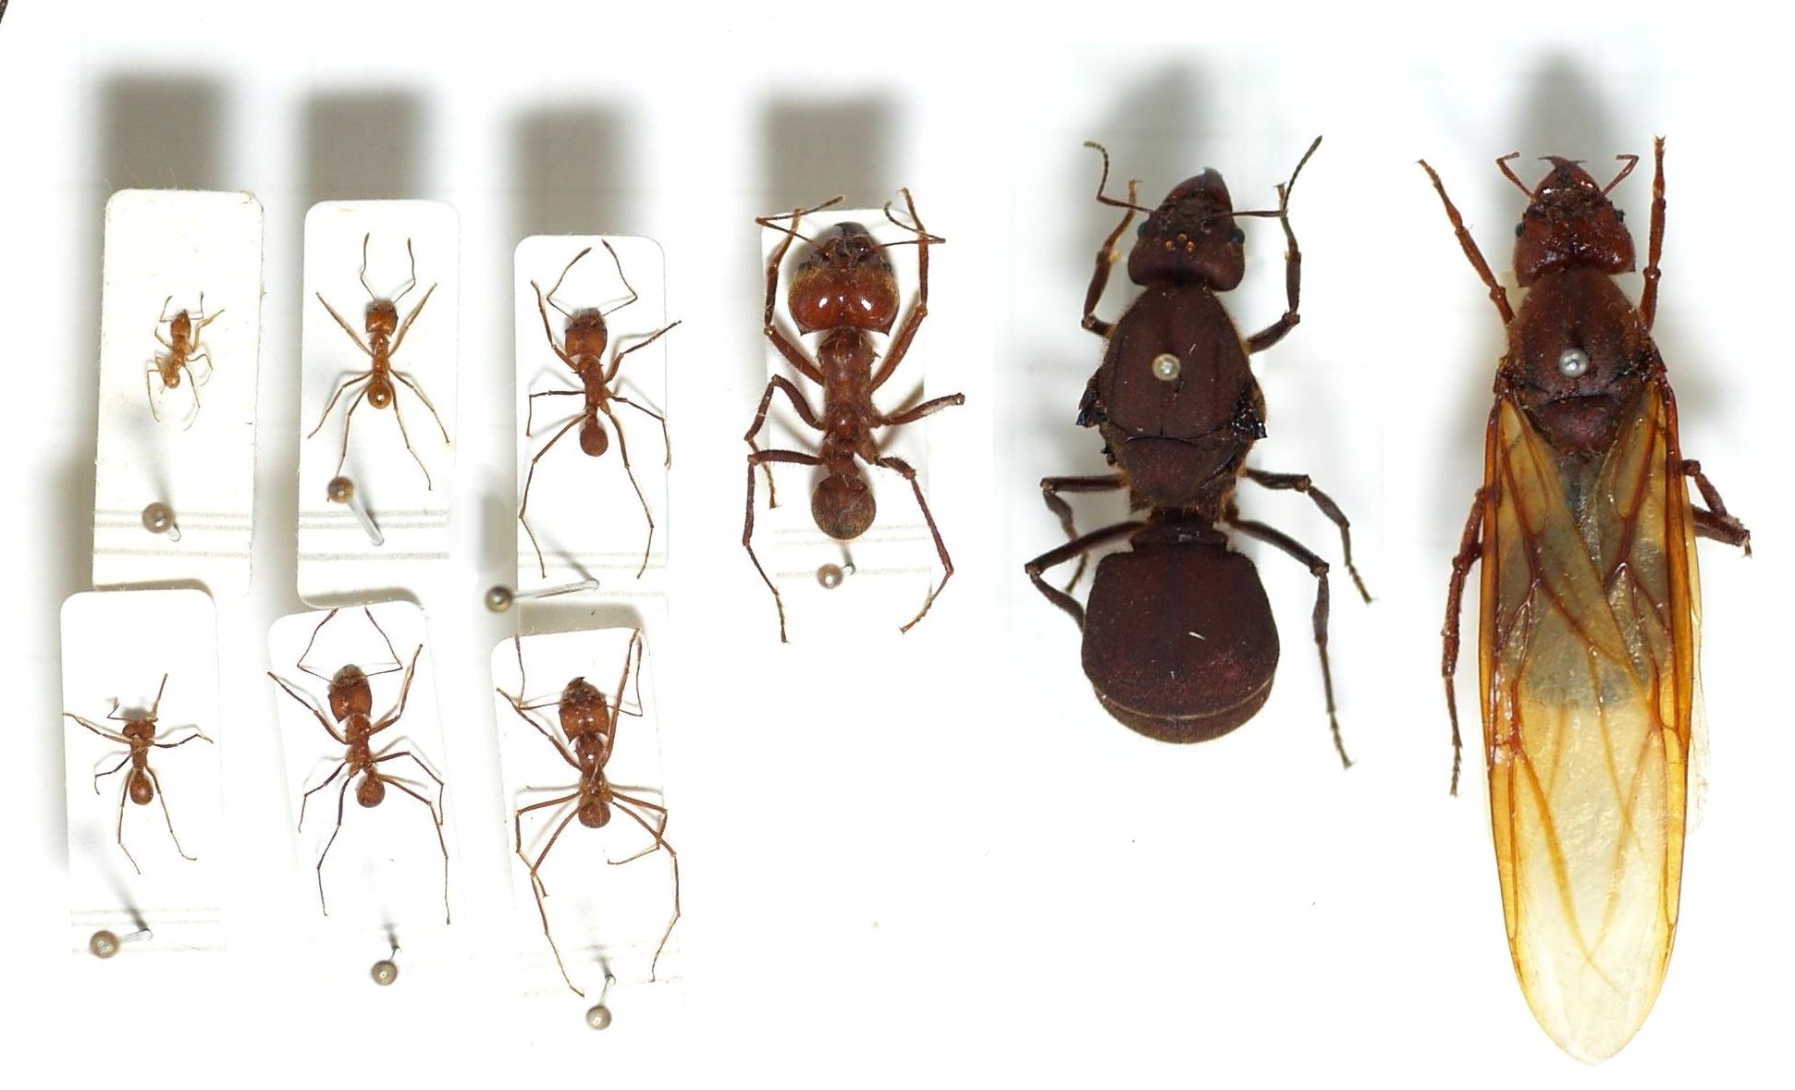
polymorphism
Полиморфизм - возможность реализации наследуемых свойств или методов отличающимися способами в рамках множества абстракций.
Виды полиморфизма:
Ad hoc полиморфизм (специализированный полиморфизм) – полиморфные методы применяются с различными типами данных,
* перегрузка методов,
* перегрузка операторов,
Полиморфизм подтипов – вызывающий код использует объект, опираясь только на знание его интерфейса, без знания о конкретном типе,
Параметрический полиморфизм – обработка происходит идентично, вне зависимости от типа обрабатываемых объектов.
* параметрические методы,
* параметрические типы.

Slide 9
ad hoc
Ad hoc полиморфизм (специализированный полиморфизм) – полиморфные методы применяются с различными типами данных
public static class MethodOverride
{
public static int Addition(int a, int b)
=> a + b;
public static int Addition(int a, int b, int c)
=> a + b + c;
public static double Addition(double a, double b)
=> a + b;
public static string Addition(string a, string b)
=> a + b;
}
Полиморфизм методов – имя метода одинаково, но вызов каждой можно однозначно определить по передаваемым в него параметрам (разный тип, разное количество)
public class SampleClass
{
public int IntProperty { get; set; }
public string StringProperty { get; set; }
public static SampleClass operator + (SampleClass left, SampleClass right)
{
return new SampleClass
{
IntProperty = left.IntProperty + right.IntProperty,
StringProperty = left.StringProperty + right.StringProperty
};
}
}
Аналогично перегрузке методов можно перегружать операторы

Slide 10
override
Полиморфизм подтипов – вызывающий код использует объект, опираясь только на знание его интерфейса, без знания о конкретном типе,
public interface IAnimal
{
public string Talk();
}
public class Dog : IAnimal
{
public string Talk()
=> "Woof!";
}
public class Human : IAnimal
{
public string Talk()
=> "Господи, как же я устал делать эти лекции");
}
public static class ConsoleWriter
{
public static void WriteAnimalTalk(IAnimal animal)
{
Console.WriteLine(animal.Talk());
}
}
public abstract class Animal
{
public abstract string Talk();
}
public class Dog : Animal
{
public override string Talk()
=> "Woof!";
}
public class Human : Animal
{
public override string Talk()
=> "Господи, как же я устал делать эти лекции");
}
public static class ConsoleWriter
{
public static void WriteAnimalTalk(Animal animal)
{
Console.WriteLine(animal.Talk());
}
}
Dog dog = new();
Human literallyMe = new();
ConsoleWriter.WriteAnimalTalk(dog);
>> Woof!
ConsoleWriter.WriteAnimalTalk(literallyMe);
>>Господи, как же я устал делать эти лекции

Slide 11
generics
Параметрический полиморфизм – обработка происходит идентично, вне зависимости от типа обрабатываемых объектов.
Основное – поведение, а не значения. Обрабатываем любой объект, который подошел под критерии входных данных.
Generics позволяют создавать классы и методы, откладывающие спецификацию одного или нескольких параметров типа, пока не будет использоваться класс или метод в коде
public class RecordEntry<T>
{
public required string SubjectName { get; set; }
public required T Grade { get; set; }
public override string ToString()
=> $"\t\t{SubjectName}:\t\t{Grade}";
}
public class RecordBook
{
public required string StudentName { get; set; }
public required List<RecordEntry<string>> Tests { get; set;}
public required List<RecordEntry<int>> Exams { get; set; }
public override string ToString()
{
var builder = new StringBuilder($"Зачетная книжка\n");
builder.AppendLine($"\t\tФИО:\t\t{StudentName}");
builder.AppendLine("\tЗачеты:");
foreach (var entry in Tests)
builder.AppendLine(entry.ToString());
builder.AppendLine("\tЭкзамены:");
foreach (var entry in Exams)
builder.AppendLine(entry.ToString());
return builder.ToString();
}
}
var test1 = new RecordEntry<string>
{
SubjectName = "Разработка профессиональных приложений",
Grade = "зачет"
};
var test2 = new RecordEntry<string>
{
SubjectName = "Проектирование информационных систем",
Grade = "незачет"
};
var exam1 = new RecordEntry<int>
{
SubjectName = "Управление качеством разработки приложений",
Grade = 5
};
var exam2 = new RecordEntry<int>
{
SubjectName = "Проектный практикум",
Grade = 3
};
var recordBook = new RecordBook
{
StudentName = "Иванов И.И.",
Tests = [test1, test2],
Exams = [exam1, exam2]
};
Console.WriteLine(recordBook.ToString());

Slide 12
abstraction
Абстракция - моделирование требуемых атрибутов и взаимодействий сущностей в виде классов для определения абстрактного представления системы.
При помощи абстракции мы представляем только ключевые отличительные черты/качества объектов без лишних фоновых сведений, которые нам не нужны/ не интересны.
public class SonyEricssonW800 : MobilePhone
{
public override void Calling()
{
Console.WriteLine("Calling from Nokia2700");
}
public override void SendSMS()
{
Console.WriteLine("Sending SMS from Nokia2700");
}
public virtual void FMRadio()
{
Console.WriteLine("Listeing to radio from Nokia2700");
}
public virtual void MP3()
{
Console.WriteLine("Listeing to MP3 from Nokia2700");
}
public virtual void Camera()
{
Console.WriteLine("Using camera from Nokia2700");
}
}
! Ключевое слово abstract к концепции абстракции не имеет никакого отношения. Оно только указывает на то, что реализация класса/метода неполная.
public abstract class MobilePhone
{
public abstract void Calling();
public abstract void SendSMS();
}
public class Nokia1400 : MobilePhone
{
public override void Calling()
{
Console.WriteLine("Calling from Nokia1400");
}
public override void SendSMS()
{
Console.WriteLine("Sending SMS from Nokia1400");
}
}

